Slide 1
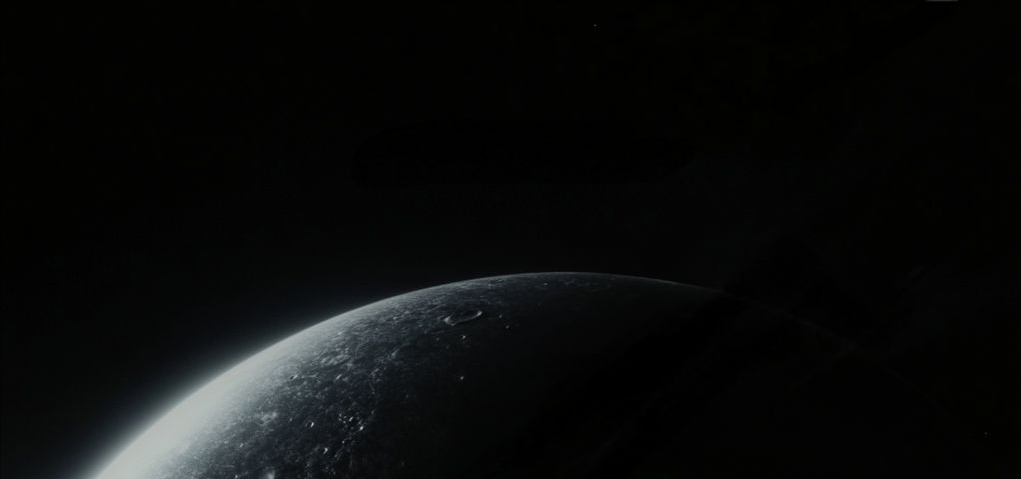
Kerbin→Mun полёт и автоматизированная посадка
Работу выполнили:
Алимов Рустям
Васильев Михаил
Гурьев Тимур
Группа М80-109БВ-25

Slide 2
Цель и задачи миссии
01
02
03
04
Цель миссии
Задача 1
Задача 2
Задача 3
Цель миссии — смоделировать полёт от поверхности Кербина до мягкой посадки на Муну и реализовать его в KSP с использованием математической модели и автопилота посадки на Python.
Изучить характеристики Кербина и Муны в KSP, включая их гравитационные параметры, радиусы и атмосферные свойства.
Построить физическую и математическую модель полёта, учитывая изменение массы ракеты, гравитацию и аэродинамическое сопротивление с экспоненциальной атмосферой.
Реализовать модель и автопилот на Python с использованием библиотек NumPy, SciPy, Matplotlib и kRPC для управления полётом в KSP.

Slide 3
Бюджет Δv по ступеням и запас
Δv верхней ступени
Верхняя ступень Terrier обеспечивает Δv 2310 м/с, достаточное для торможения и посадки на Муне.
01
Δv второй ступени
02
Вторая ступень Swivel даёт Δv 1590 м/с, необходимое для довыведения на орбиту и импульса TLI.
Δv твердотопливных ускорителей
Четыре твердотопливных ускорителя RT-30 Кувалда в сумме обеспечивают Δv 2500 м/с для быстрого выхода из атмосферы.
03

Slide 4


Vis-viva и формула Циолковского
Уравнение живой силы
Формула Циолковского
$$v=\sqrt{μ(\frac{2}{r}−\frac{1}{a})}$$
$$Δv=I_{sp}⋅g_{0}⋅ln⁡(\frac{m_{0}}{m_{1}})$$
Бюджет Δv миссии
Требуется:
~5100 м/с
Уравнение vis-viva используется для расчёта скорости на различных этапах полёта. Например, для переходной траектории с апоцентром 11 400 км и перицентром 680 км скорость в точке TLI составляет 3131 м/с.
Формула Циолковского позволяет оценить изменение скорости для каждой ступени ракеты. Суммарный бюджет Δv для миссии составляет 5100 м/с, что покрыто проектом с запасом 14%.
Ракета обеспечивает:
~5800 м/с
Запас:
14%

Slide 5

Экспоненциальная атмосфера и сопротивление
Влияние на полёт
Первые секунды полёта идут почти вертикально, чтобы быстро уйти из плотных слоёв атмосферы и снизить динамическое давление, что критично для сохранения ракеты.
Аэродинамическое сопротивление
Аэродинамическое сопротивление $F_{d}=\frac{1}{2} ρ v^{2} C_{х} S,$
где $ρ(h)=ρ_{0} e^{−h/H}$ с H ≈ 5,6 км для Кербина. Это учитывается в модели для точного расчёта траектории.

Slide 6




Уравнения движения и переменная масса
Уравнение горизонтальной скорости
Уравнение вертикальной скорости
$\frac{dv_{x}}{dt}=−\frac{D_{x}}{m}$ — горизонтальная скорость изменяется из-за аэродинамического сопротивления
$v_{x}$​ — горизонтальная скорость,
Dx— горизонтальная составляющая силы аэродинамического сопротивления,
m — масса ракеты.
$\frac{dt}{dv_{y}}=−g(h)−\frac{D_{y}}{m}−\frac{T}{m}sinθ$ — вертикальная скорость зависит от гравитации, сопротивления и тяги, где
$v_{y}$— вертикальная скорость,
g(h)— ускорение свободного падения на высоте h,
Dy​ — вертикальная составляющая силы сопротивления,
T — тяга двигателей,
m — масса ракеты
Уравнение высоты
Уравнение массы
$\frac{dh}{dt}=v_{y}$— изменение высоты зависит от вертикальной скорости, где $h$— высота, $t$— время, а $v_{y}$— вертикальная составляющая скорости.
$\frac{dm}{dt}=−\frac{T}{I_{sp}g_{0}}$ — масса ракеты изменяется из-за расхода топлива.

Slide 7
Массы и TWR ракеты
02
01
03
Итоговая масса
Итоговая стартовая масса ракеты составляет 41 650 кг. Это значение используется для расчёта тяговооружённости и динамического давления.
Состав ракеты
Тяговооружённость
Ракета состоит из Mk1 командного отсека, баков FL-T400 и FL-T800, двигателей Terrier и Swivel, твердотопливных ускорителей RT-30 Кувалда, посадочных опор LT-1, аккумуляторов и солнечных панелей.
Тяговооружённость TWR = 1,75, что обеспечивает достаточную тягу для старта и выхода из атмосферы.

Slide 8
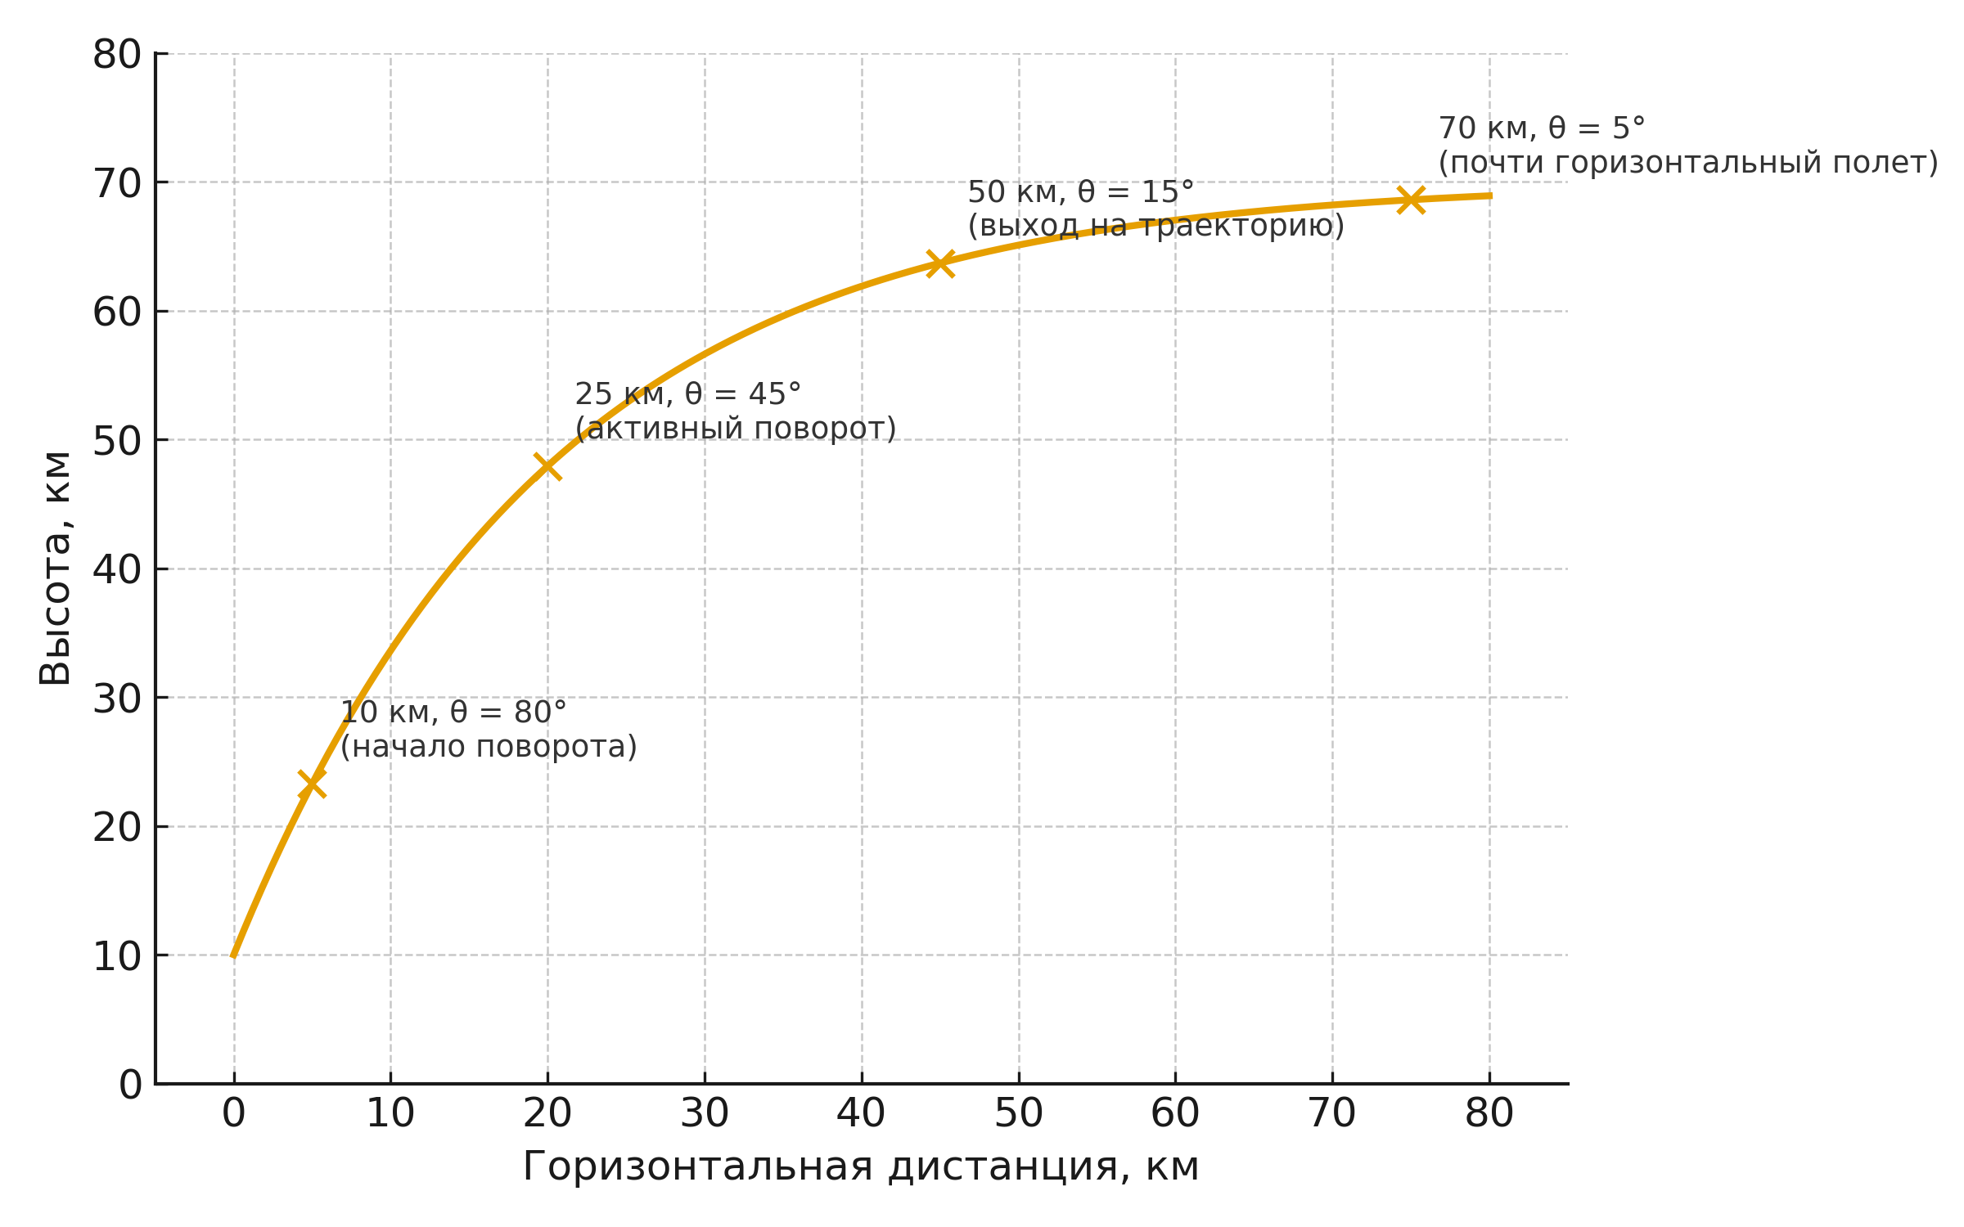

Гравитационный поворот
Поэтапное изменение угла:
$1\text{.5}\text{ км}$: $θ={80}^{∘}$ (начало поворота)
$7\text{ км}$: $θ={45}^{∘}$ (активный поворот)
$60\text{ км}$: $θ={15}^{∘}$ (выход на траекторию)
$70\text{ км}$: $θ=5^{∘}$ (почти горизонтальный полет)
Энергетический баланс контролируется через соотношение вертикальной и горизонтальной составляющих скорости

Slide 9

Окно полета и TLI-импульс
Фазовый угол
Фазовый угол φ =$\text{1}\text{80}\text{°}\text{[1−}{(\frac{a}{r_{2}})}^{\frac{3}{2}}$] даёт 110,6°, что определяет момент TLI.
Импульс TLI
Скорость на круговой 80 км орбите 2279 м/с, в перицентре переходной эллипса 3131 м/с, отсюда Δv_TLI = 852 м/с.

Slide 10
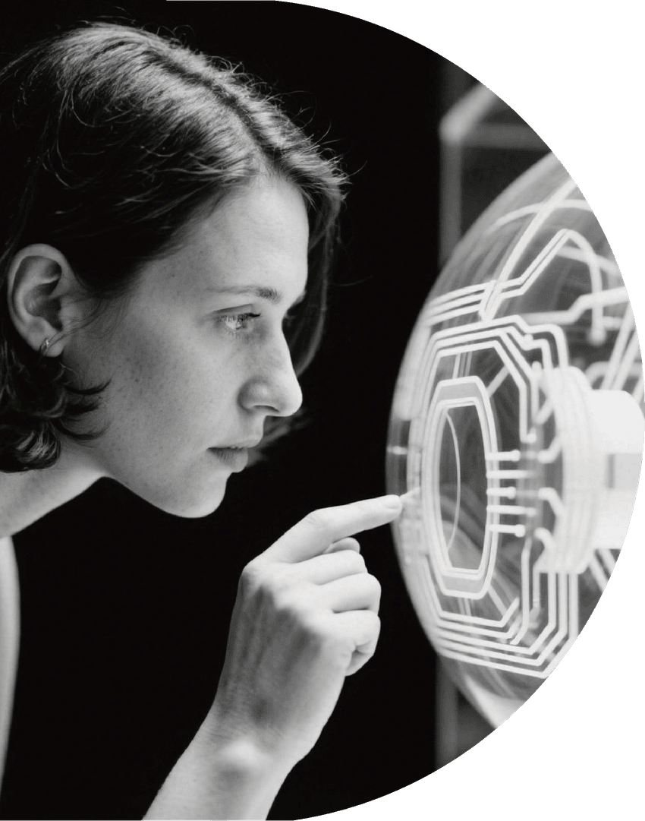
Подправки
Подправки 5–20 м/с обеспечивают точный вход в сферу влияния Муны.
Торможение
Коррекция и захват на лунной орбите
Торможение на 310 м/с переводит аппарат на эллиптическую лунную орбиту.
Выравнивание орбиты
Дополнительные импульсы 50–80 м/с выравнивают орбиту до круговой на высоте 15 км.

Slide 11
Архитектура скрипта kRPC
PID-регулятор
Используемые библиотеки
PID-регулятор поддерживает заданную скорость снижения 2–5 м/с, на 10 м переходит в режим зависания, на 1 м гасит двигатели.
Главный цикл
Python с библиотеками NumPy, SciPy, Matplotlib и kRPC для управления полётом в KSP.
Главный цикл читает высоту, скорость, ускорение, выдаёт тягу и тангаж.

Slide 12
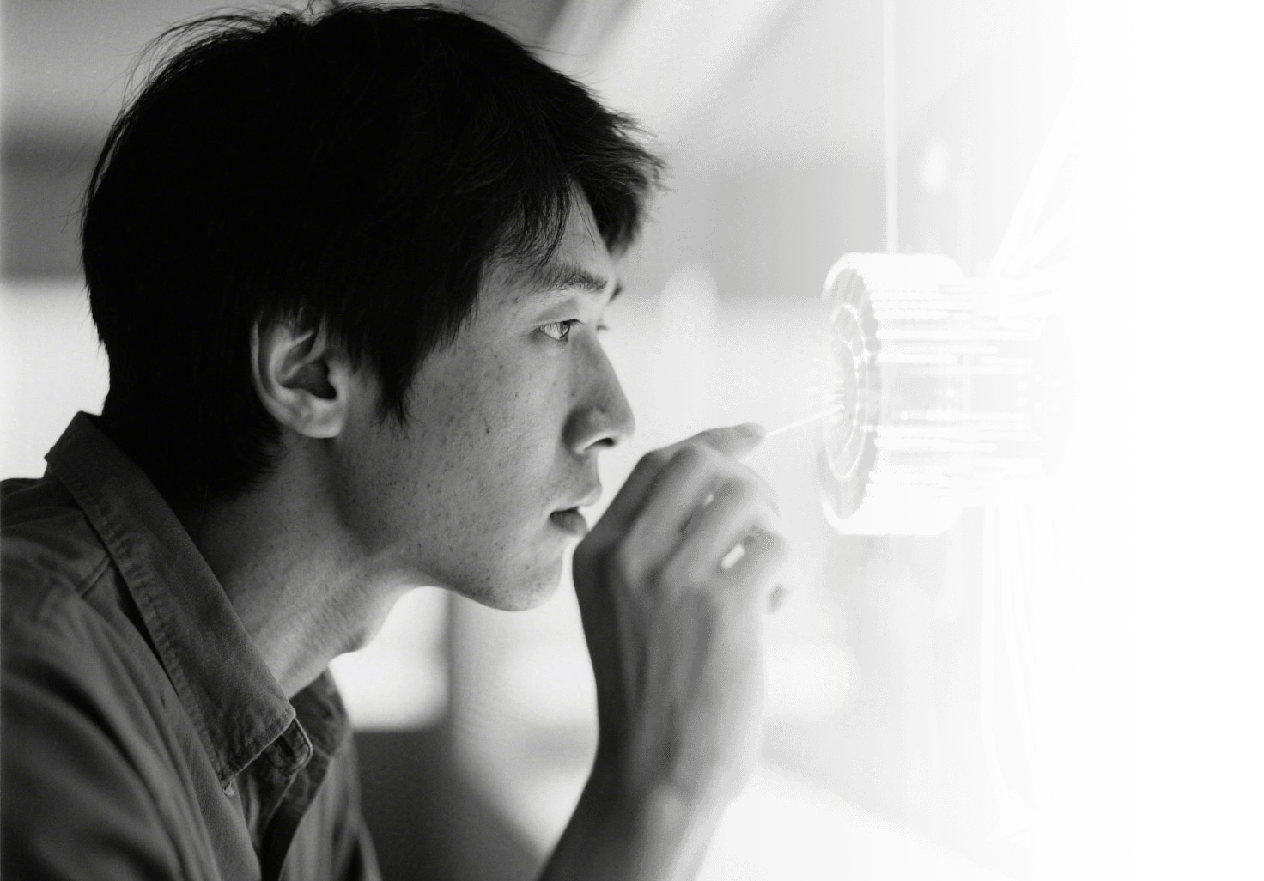
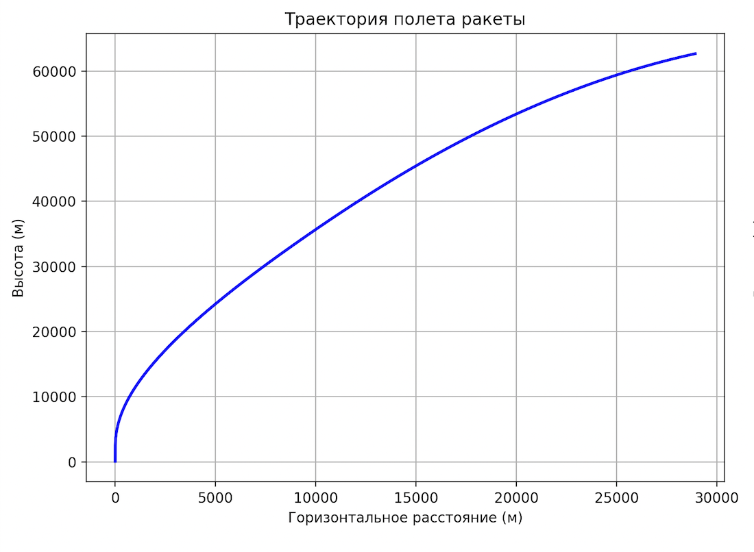
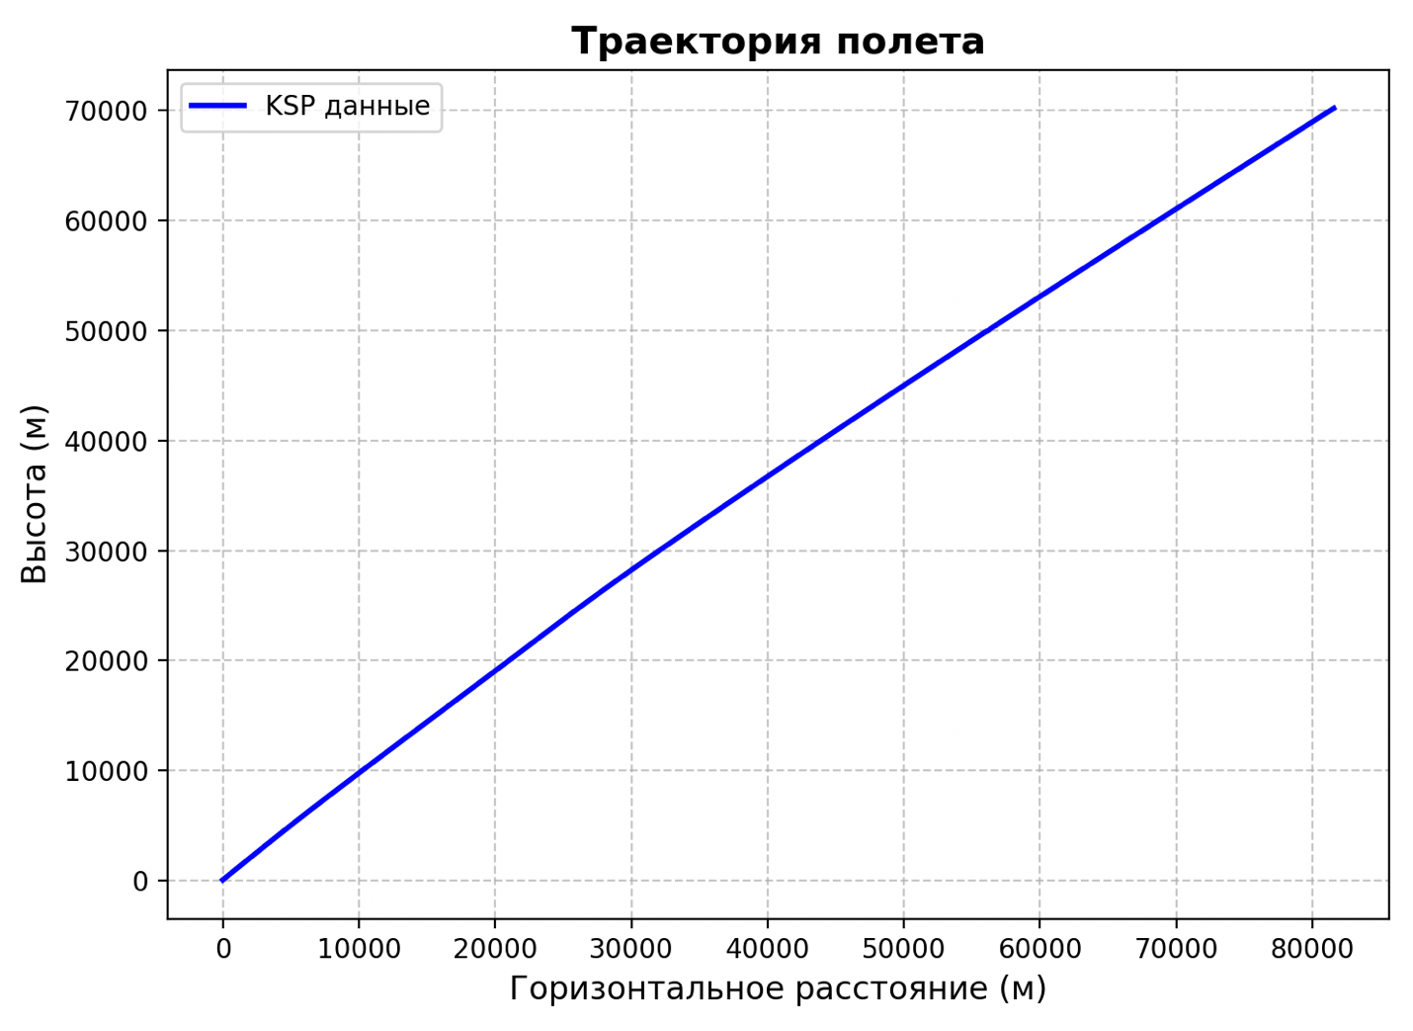
Сравнение графиков модели и KSP
Математическая модель:
Плавный набор высоты с постепенным переходом к горизонтальному полёту;
Видимый «загиб» траектории: сначала преобладает вертикальный подъём, потом – разгон по горизонтали.
Данные KSP:
Форма траектории в целом повторяет расчётную;
Высоты на сопоставимых расстояниях близки к теоретическим;
Небольшая «ломаность» траектории в KSP из-за дискретного управления и шагового расчёта игры.

Slide 13
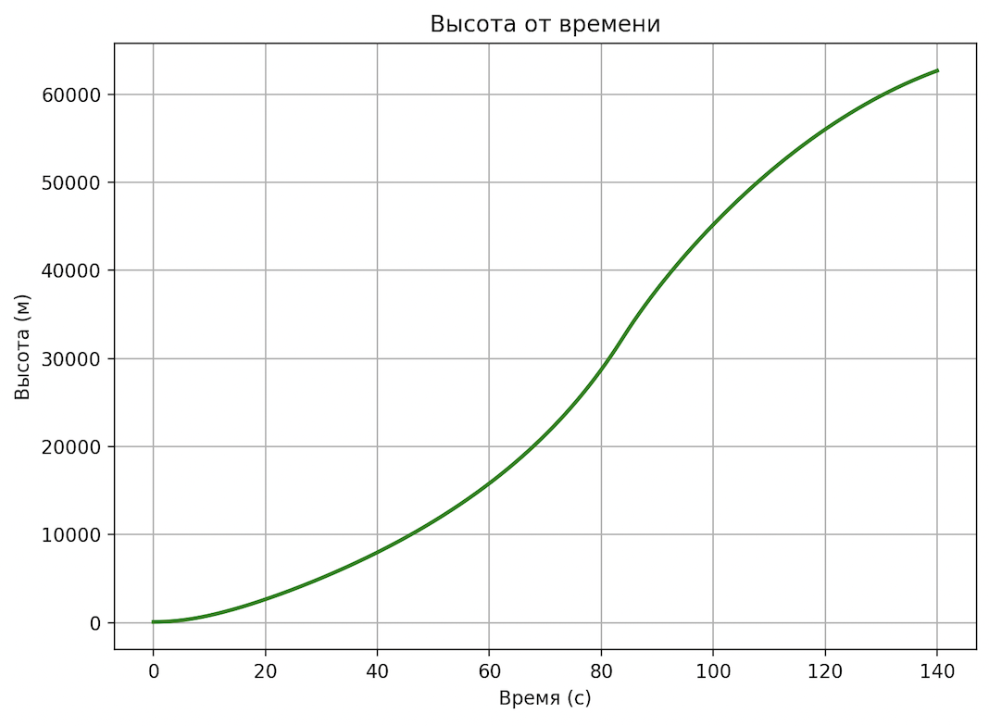
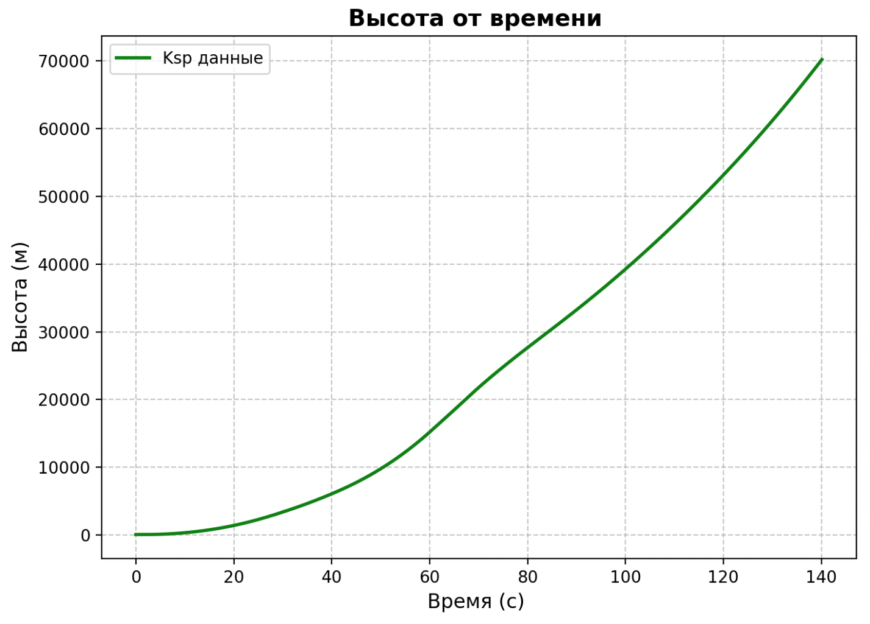
Зависимости высоты от времени
Данные KSP:
Достигается сопоставимая высота за близкое время;
Общий тренд кривой практически совпадает с моделью;
Небольшие колебания и изменения наклона из-за: ступенчатого изменения тяги особенностей физического движка игры.
Математическая модель:
Плавный, монотонный рост высоты;
В начале быстрый вертикальный подъём;
Далее темп роста снижается из-за перехода к более горизонтальному полёту и разрежения атмосферы.

Slide 14
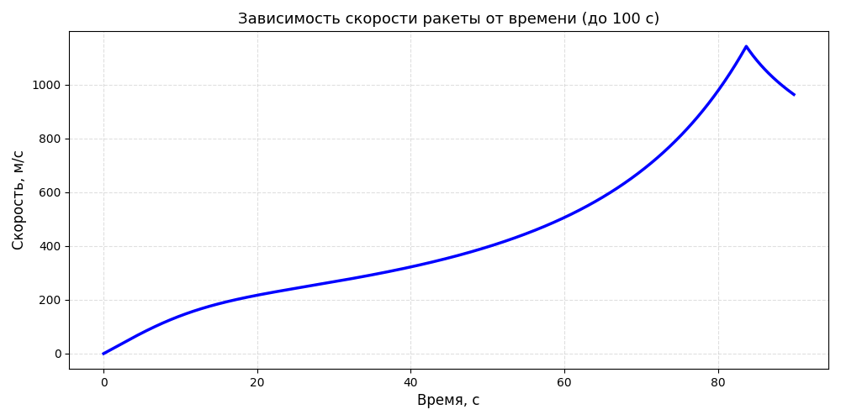
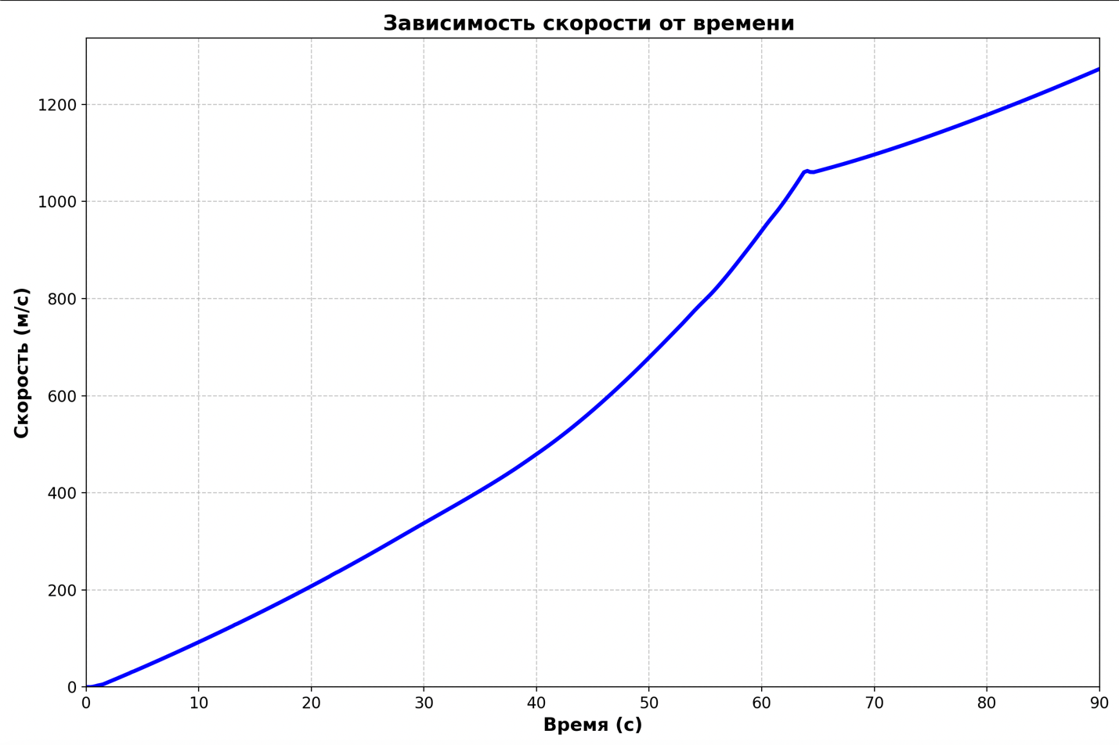
Зависимости скорости от времени
Математическая модель:
Характерный профиль разгона: на старте скорость растёт почти линейно
затем наклон кривой меняется из-за уменьшения массы, разрежения атмосферы и изменения угла тангажа
Кривая гладкая за счёт непрерывных дифференциальных уравнений и учёта переменной массы
Данные KSP:
Форма графика в целом повторяет модель. Максимальная скорость и ключевые участки разгона совпадают
Отличия:
Резкие переломы и «ступеньки»: моменты отделения ступеней коррекции курса

Slide 15
Экономия топлива и точность посадки
02
01
03
Точность посадки
Скорость касания 1,1 м/с против 3–5 м/с при ручном управлении, остаток топлива 8,7 % даёт запас на 120 м/с аварийного подъёма.
Экономия топлива
Результаты
Автопилот расходует на 6 % меньше топлива при выводе на LKO благодаря плавному градиенту тангажа и точному времени TLI.
Цифры подтверждают выполнение всех целей проекта, показывая, что автоматика обеспечивает более точный и экономичный полёт.

Slide 16
Итог: теория = эксперимент
Соответствие теории и эксперимента
Теоретическая модель полностью покрывает практический полёт в KSP, обеспечивая образовательную и демонстрационную функции. Достигнутые результаты подтверждают робастность и точность разработанной системы.

Slide 17

Ссылка на GitHub
.

